Slide 1
Android
O Android é uma plataforma para smartphones, baseada no sistema operacional Linux, que possui diversos componentes, com uma variada disponibilidade de bibliotecas e interface gráfica, além de disponibilizar ferramentas para a criação de aplicativos. (LECHETA, 2009 apud HUBSCH, 2012) O que atraiu o interesse da Google foi o objetivo do projeto que possui uma plataforma aberta aos fabricantes, assim deixando flexível e atualizável. Com intuito de permitir mobilidade ao usuário. Sua arquitetura é dividida em Kernel, runtime, bibliotecas, framework e aplicativos.

Slide 2
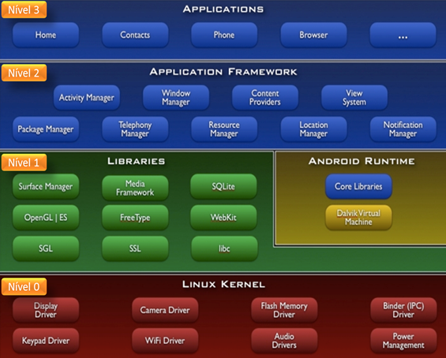

Slide 3
Nível zero – Kernel
No nível zero, temos a base da pilha, ou seja, o Kernel (Linux Kernel), para desenvolvê-la foi utilizado o Sistema Operacional Linux. Nele encontraremos os programas de gerenciamento de memória, configurações de segurança e vários drivers de hardware.

Slide 4
Nível 1 - Libraries e RunTime
No nível um, temos as camadas de bibliotecas (Libraries) e tempo de execução (Android RunTime).
A camada de biblioteca é um conjunto de instruções que dizem ao dispositivo como lidar com diferentes tipos de dados, incluindo um conjunto de biblioteca C / C + + usadas por diversos componentes do sistema e são expostas a desenvolvedores através da estrutura de aplicativo Android.

Slide 5
O Android possui um conjunto de bibliotecas, disponíveis para a criação de seus aplicativos como a System C Library, Media Libraries, Surface Manager, Lib Webcore, SGL, 3D libraries, Freetype e SQLite. Tais bibliotecas permitem a manipulação de vídeos, imagens, sons animações, banco de dados, etc.

Slide 6
RunTime (Execução)
A camada de tempo de execução inclui um conjunto de bibliotecas do núcleo Java (Core Libraries). Para desenvolver aplicações para o Android, os programadores utilizam a linguagem de programação Java, nesta camada encontraremos a Máquina Virtual Dalvik (DVM).

Slide 7
O Android usa a máquinas virtuais Dalvik para rodar cada aplicação com seu próprio processo. Isso é importante por algumas razões: nenhuma aplicação é dependente de outra e se uma aplicação parar, ela não afeta quaisquer outras aplicações rodando no dispositivo e isso simplifica o gerenciamento de memória, pois a máquina virtual está baseada em registradores e desenvolvida de forma otimizada para requerer pouca memória e permitir que múltiplas instâncias executem ao mesmo tempo.
Ao contrário do que se afirma, que a Dalvik é uma máquina virtual Java, isso não é verdadeiro, pois ela executa seu próprio tipo de bytecodes.

Slide 8
Nível 2 - Framework
No nível dois, temos a camada de framework de aplicação (Application Framework), programas que gerenciam as aplicações básicas do telefone. Os desenvolvedores têm acesso total ao framework como um conjunto de ferramentas básicas com o qual poderá construir ferramentas mais complexas.

Slide 9
Nível 3 - Camada de Aplicações
No nível três, temos a camada de aplicações e as funções básicas do dispositivo. Esta é a camada de interação entre o usuário e o dispositivo móvel, nela encontramos aplicativos cliente de e-mail, programa de SMS, calendário, mapas, navegador, contatos entre outros.

Slide 10
Desenvolvendo para Android
Existe atualmente, cerca de três bilhões de pessoas que estão utilizando dispositivos móveis pelo mundo, e o Android é o sistema operacional mais utilizado para estes dispositivos. Aprender a desenvolver para essa plataforma significa uma estratégia de posicionamento no mercado da tecnologia. Se você quer começar a desenvolver em Android, terá que começar pelos conceitos básicos, entendendo a plataforma.

Slide 11
GERENCIAMENTO DE THREADS, INTERRUPÇÕES, COMUNICAÇÃO
ENTRE PROCESSOS, CHAMADAS DE SISTEMA
O Android possui um sistema bastante sofisticado de gerenciamento de threads. Possui uma thread única nas aplicações padrão e interface com o usuário, ou seja, que todas as tarefas de longa duração dentro de um aplicativo devem rodar em uma thread em segundo plano1.
Os aplicativos no sistema operacional Android são o resultado da interação de quatro blocos de construção:
Atividades (Activities), ou todos os elementos da interface do aplicativo;
Serviços, são tópicos que realizam todo o trabalho de fundo necessário à aplicação para executar sua tarefa;
Receptores de transmissão (Broadcast Receivers), que são essencialmente os ouvintes que permitem que um aplicativo possa responder à eventos do sistema ou de aplicações;
Fornecedores de conteúdos (Content Providers), que são conjuntos de dados que a aplicação disponibiliza para outras aplicações. O motivo para essa divisão é o incentivo à pratica de reuso de componentes¹.

Slide 12
Interrupções, comunicação entre processos e chamadas de sistema
Funciona assim: uma aplicação dispara os eventos onCreate, onStart e onResume quando é iniciada. Então se em algum momento uma outra janela cobre qualquer parte da aplicação o evento onPause é disparado. Uma vez acionado o evento onPause, se toda a aplicação não está mais visível, o evento onStop pode ser chamado seguido pelo onDestroy, fechando totalmente a aplicação. No entanto, onStop e onDestroy nem são chamados se os recursos do sistema estiverem escassos, pois neste caso o sistema operacional pode simplesmente matar a aplicação. A figura 4 mostra o ciclo de vida de uma atividade em Android.

Slide 13
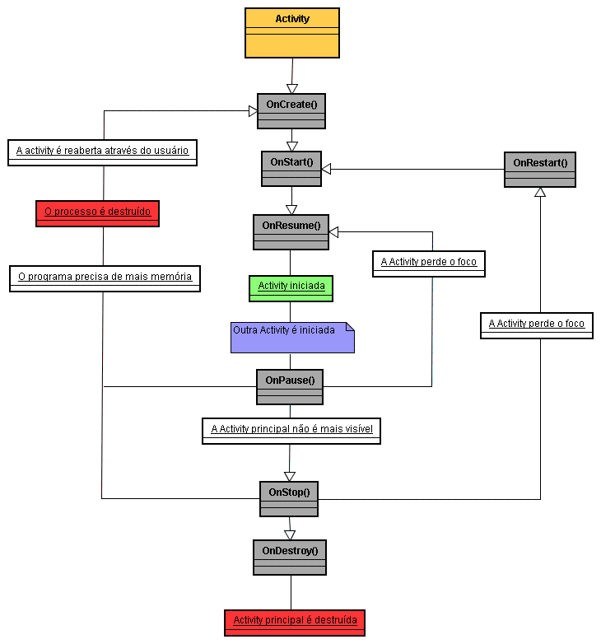

Slide 14
onCreate() - É a primeira função a ser executada em uma Activity. Geralmente é a responsável por carregar os layouts XML e outras operações de inicialização. É executada apenas uma vez.
onStart() - É chamada imediatamente após a onCreate() – e também quando uma Activity que estava em background volta a ter foco.
onResume() - Assim como a onStart(), é chamada na inicialização da Activity e também quando uma Activity volta a ter foco. Qual a diferença entre as duas? A onStart() só é chamada quando a Activity não estava mais visível e volta a ter o foco, a onResume() é chamada nas “retomadas de foco”.

Slide 15
onPause() - É a primeira função a ser invocada quando a Activity perde o foco (isso ocorre quando uma nova Activity é iniciada).
onStop() - Só é chamada quando a Activity fica completamente encoberta por outra Activity.
onDestroy() - A última função a ser executada. Depois dela, a Activity é considerada “morta” – ou seja, nao pode mais ser relançada. Se o usuário voltar a requisitar essa Activity, um novo objeto será contruído.
onRestart() - Chamada imediatamente antes da onStart(), quando uma Activity volta a ter o foco

Slide 16
GERENCIAMENTO DE MEMÓRIA
O uso de memória é geralmente limitado a 16 MB em aplicações Android. Essa característica se dá pela capacidade contida em um dispositivo móvel. Quanto mais aplicações o Android puder manter na memória, mais rápido ele será para o usuário quando este precisar trocar entre aplicações. Então, as aplicações devem preferencialmente usar o mínimo de memória possível para garantir várias aplicações rodando ao mesmo tempo sem que sejam finalizadas.

Slide 17
Os aplicativos Android são escritos na linguagem Java, os códigos são compilados com os arquivos de recursos e configuração gerando um arquivo do tipo .apk, este arquivo pode ser instalado através da ferramenta chamada AAPT (Android Asset Packaging Tool ), que faz o gerenciamento dos pacotes e instala os arquivos .apk no sistema (GOOGLE INC., 2012).
Além disso, não requer nenhum código para alocar ou desalocar memória já que possui o garbage collector que gerencia essa questão de alocamento e desalocamento de memória automaticamente.

Slide 18
os aplicativos para Android nada mais são do que aplicativos
Java que passaram por uma otimização, se transformando em bytecodes Dalvik.
A IDE (Integrate Development Environment) XCode, desenvolvida pela Apple é a responsável pelo desenvolvimento para iOS, enquanto o desenvolvimento para Android é feito a partir da popular IDE Eclipse.

Slide 19
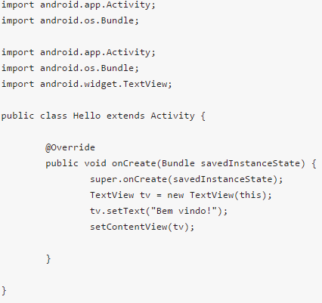

Slide 20
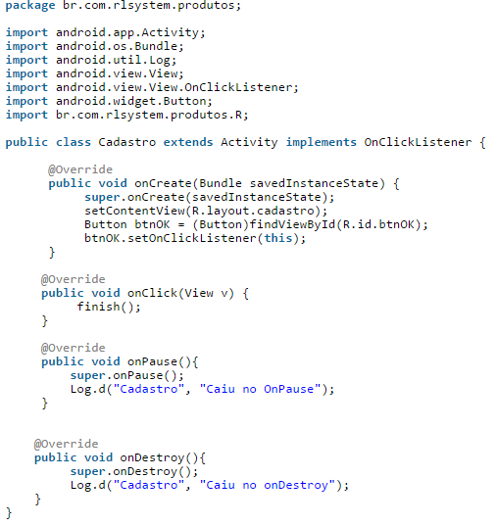
Alguns ciclos de vida em sua acitivty.

